Slide 1
Работа с высокомотивированными обучающимися в рамках внеурочной деятельности
Юго-Восточное управление
Министерства образования и науки Самарской области
______________________________________
государственное бюджетное общеобразовательное учреждение средняя общеобразовательная школа № 2 «Образовательный центр» имени Героя Российской Федерации Немцова Павла Николаевича муниципального района Борский Самарской области
Смирнова Лидия Александровна,
учитель информатики
Борское, 2026

Slide 2
актуальность
Информатика - самый быстро меняющийся школьный предмет.
Высокомотивированные ученики: потенциал, который требует особой среды.
Разрыв между школьной программой и реальными запросами IT-индустрии.
Внеурочная деятельность как «инкубатор» талантов: свобода от рамок урока.

Slide 3
Признаки высокомотивированных ребят
Познавательный голод: Не удовлетворяются простым ответом, задают вопросы «почему?» и «что если?».
Скорость реакции: Схватывают материал быстрее одноклассников, им скучно долго находиться на одной теме.
Нестандартное мышление: Предлагают оригинальные способы решения задач, которые не описаны в учебнике.
Цифровая интуиция: Легко осваивают новые интерфейсы, инструменты, языки программирования (часто - быстрее учителя).
Настойчивость: Могут часами сидеть над сложной задачей, пока не добьются результата (даже если это вредно с точки зрения СанПиН).
Избирательность: Интересуются не всем подряд, а только тем, что им кажется важным или увлекательным.

Slide 4
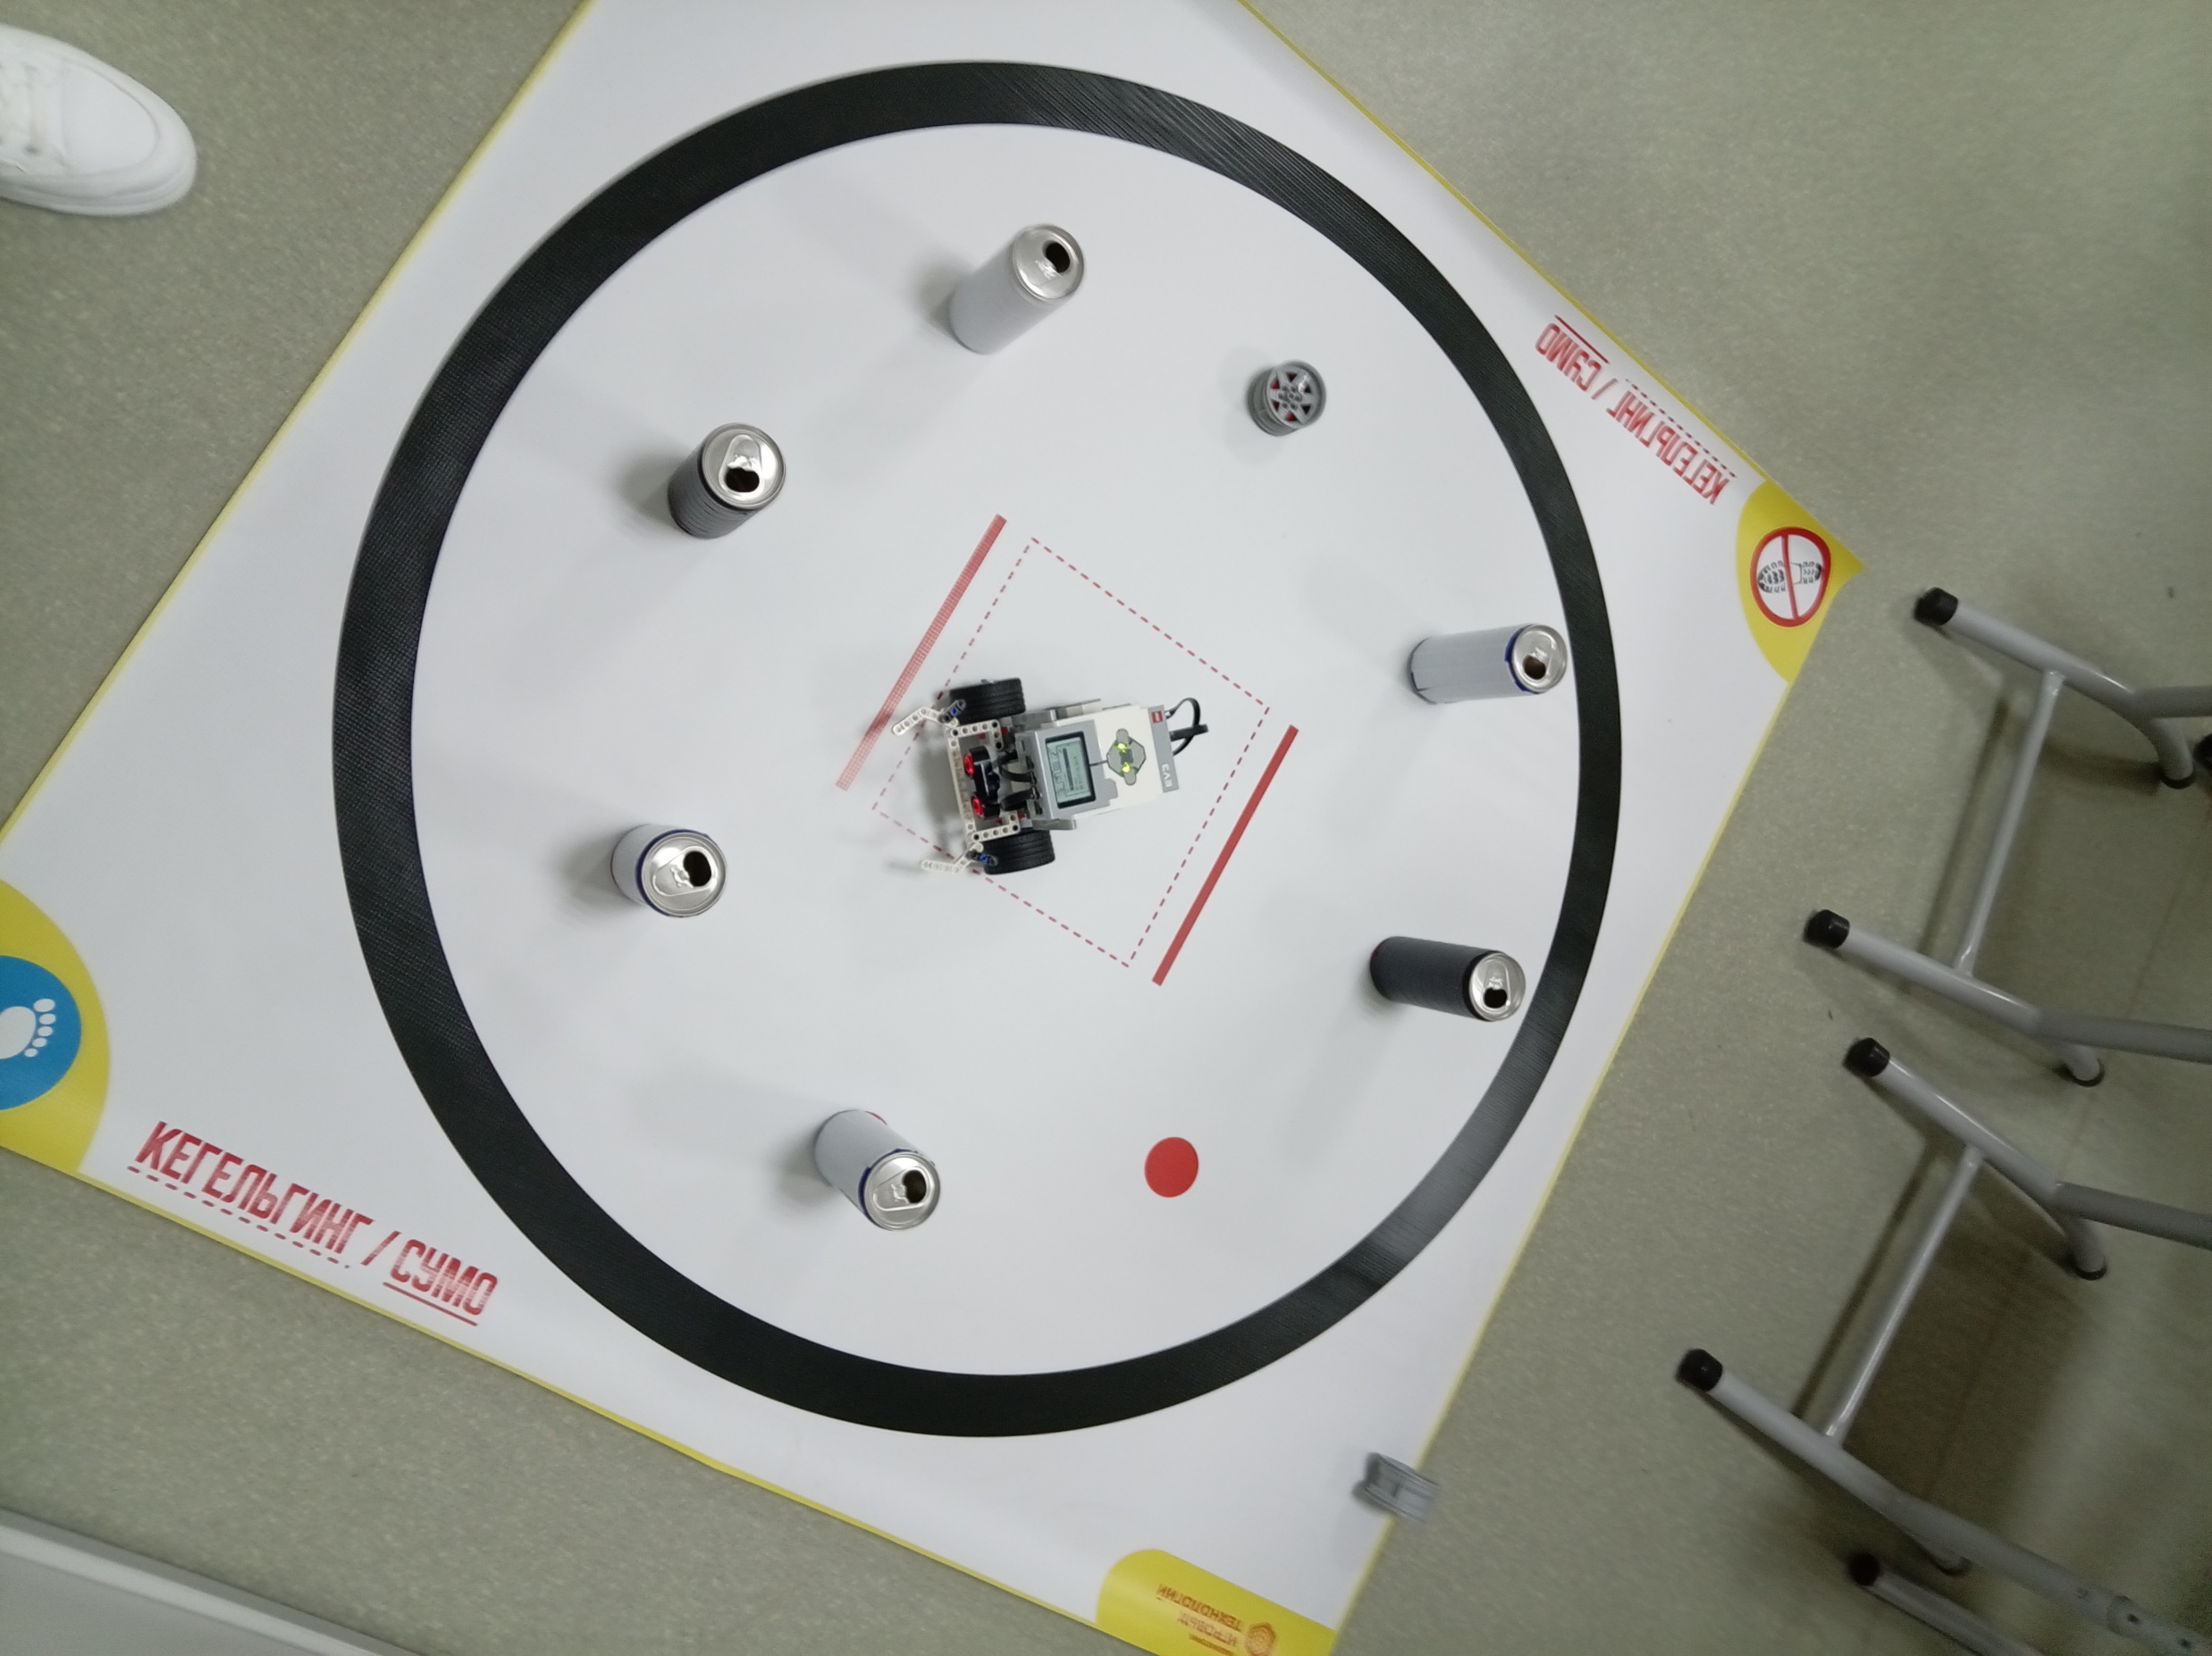

Мои первые шаги
Создание методической копилки

Slide 5
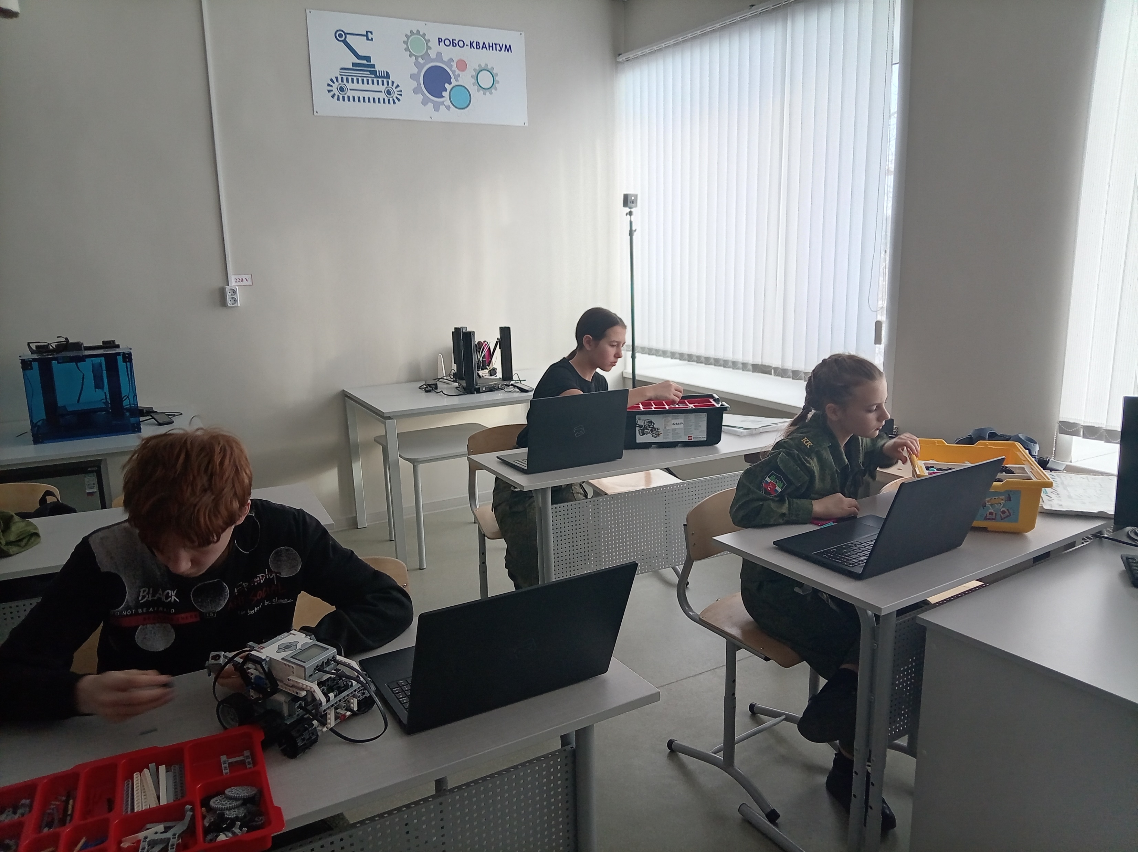

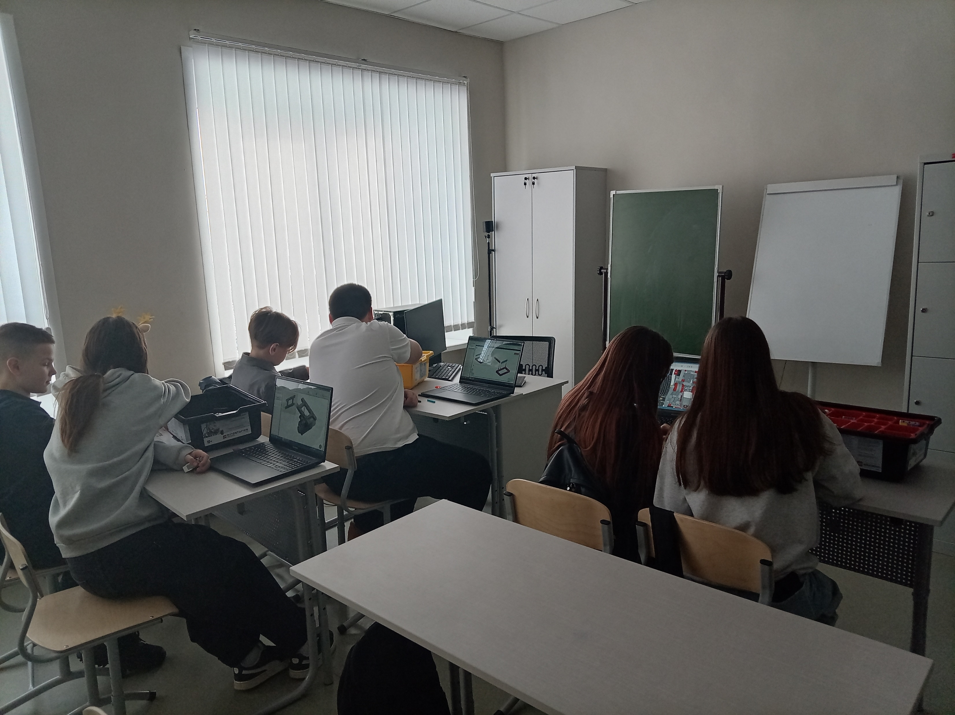
Мои первые шаги. Робототехника

Slide 6
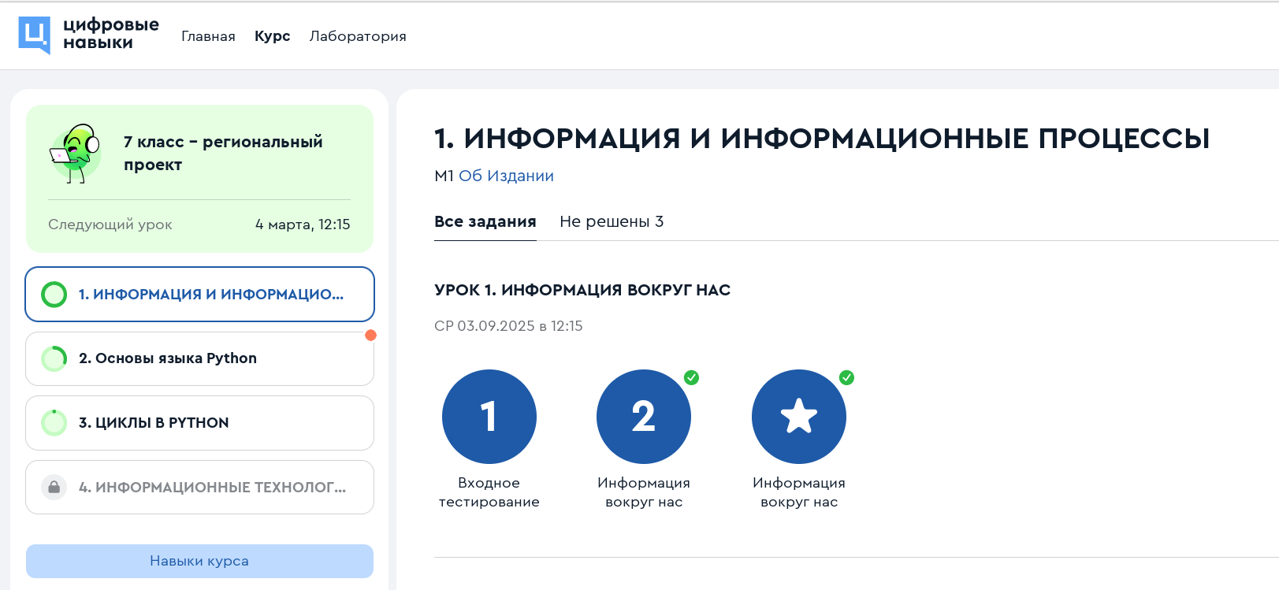
Мои первые шаги. Алгоритмика

Slide 7
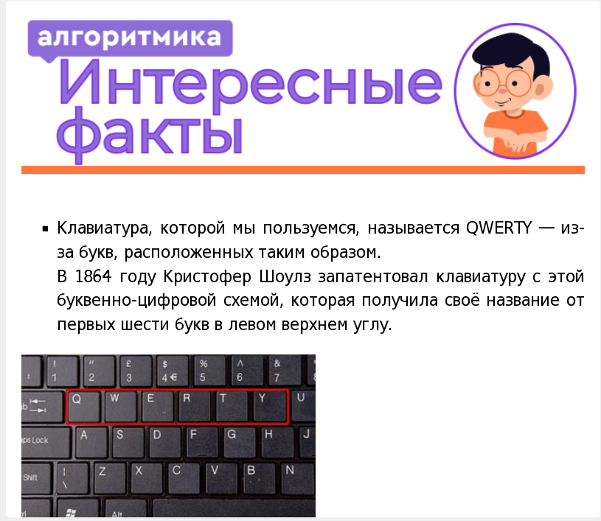
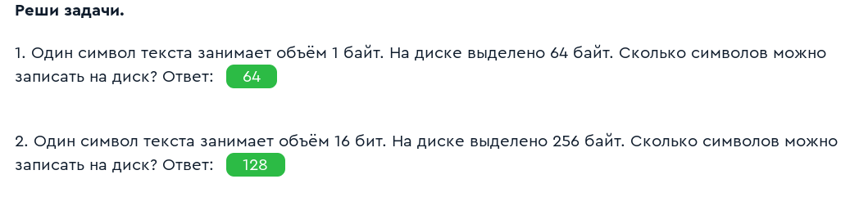
Мои первые шаги. Алгоритмика

Slide 8
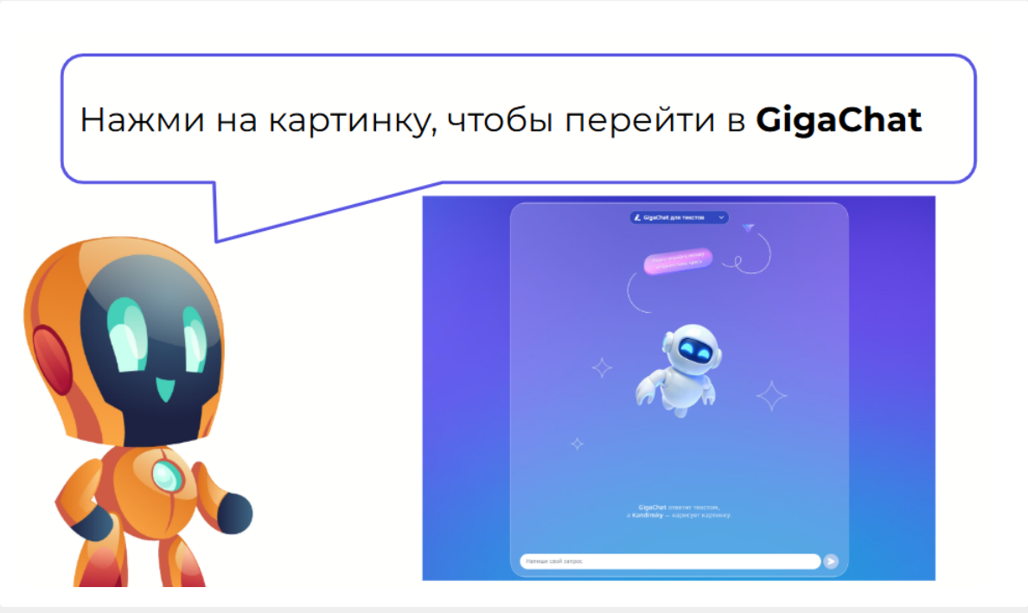

Мои первые шаги. Алгоритмика

Slide 9

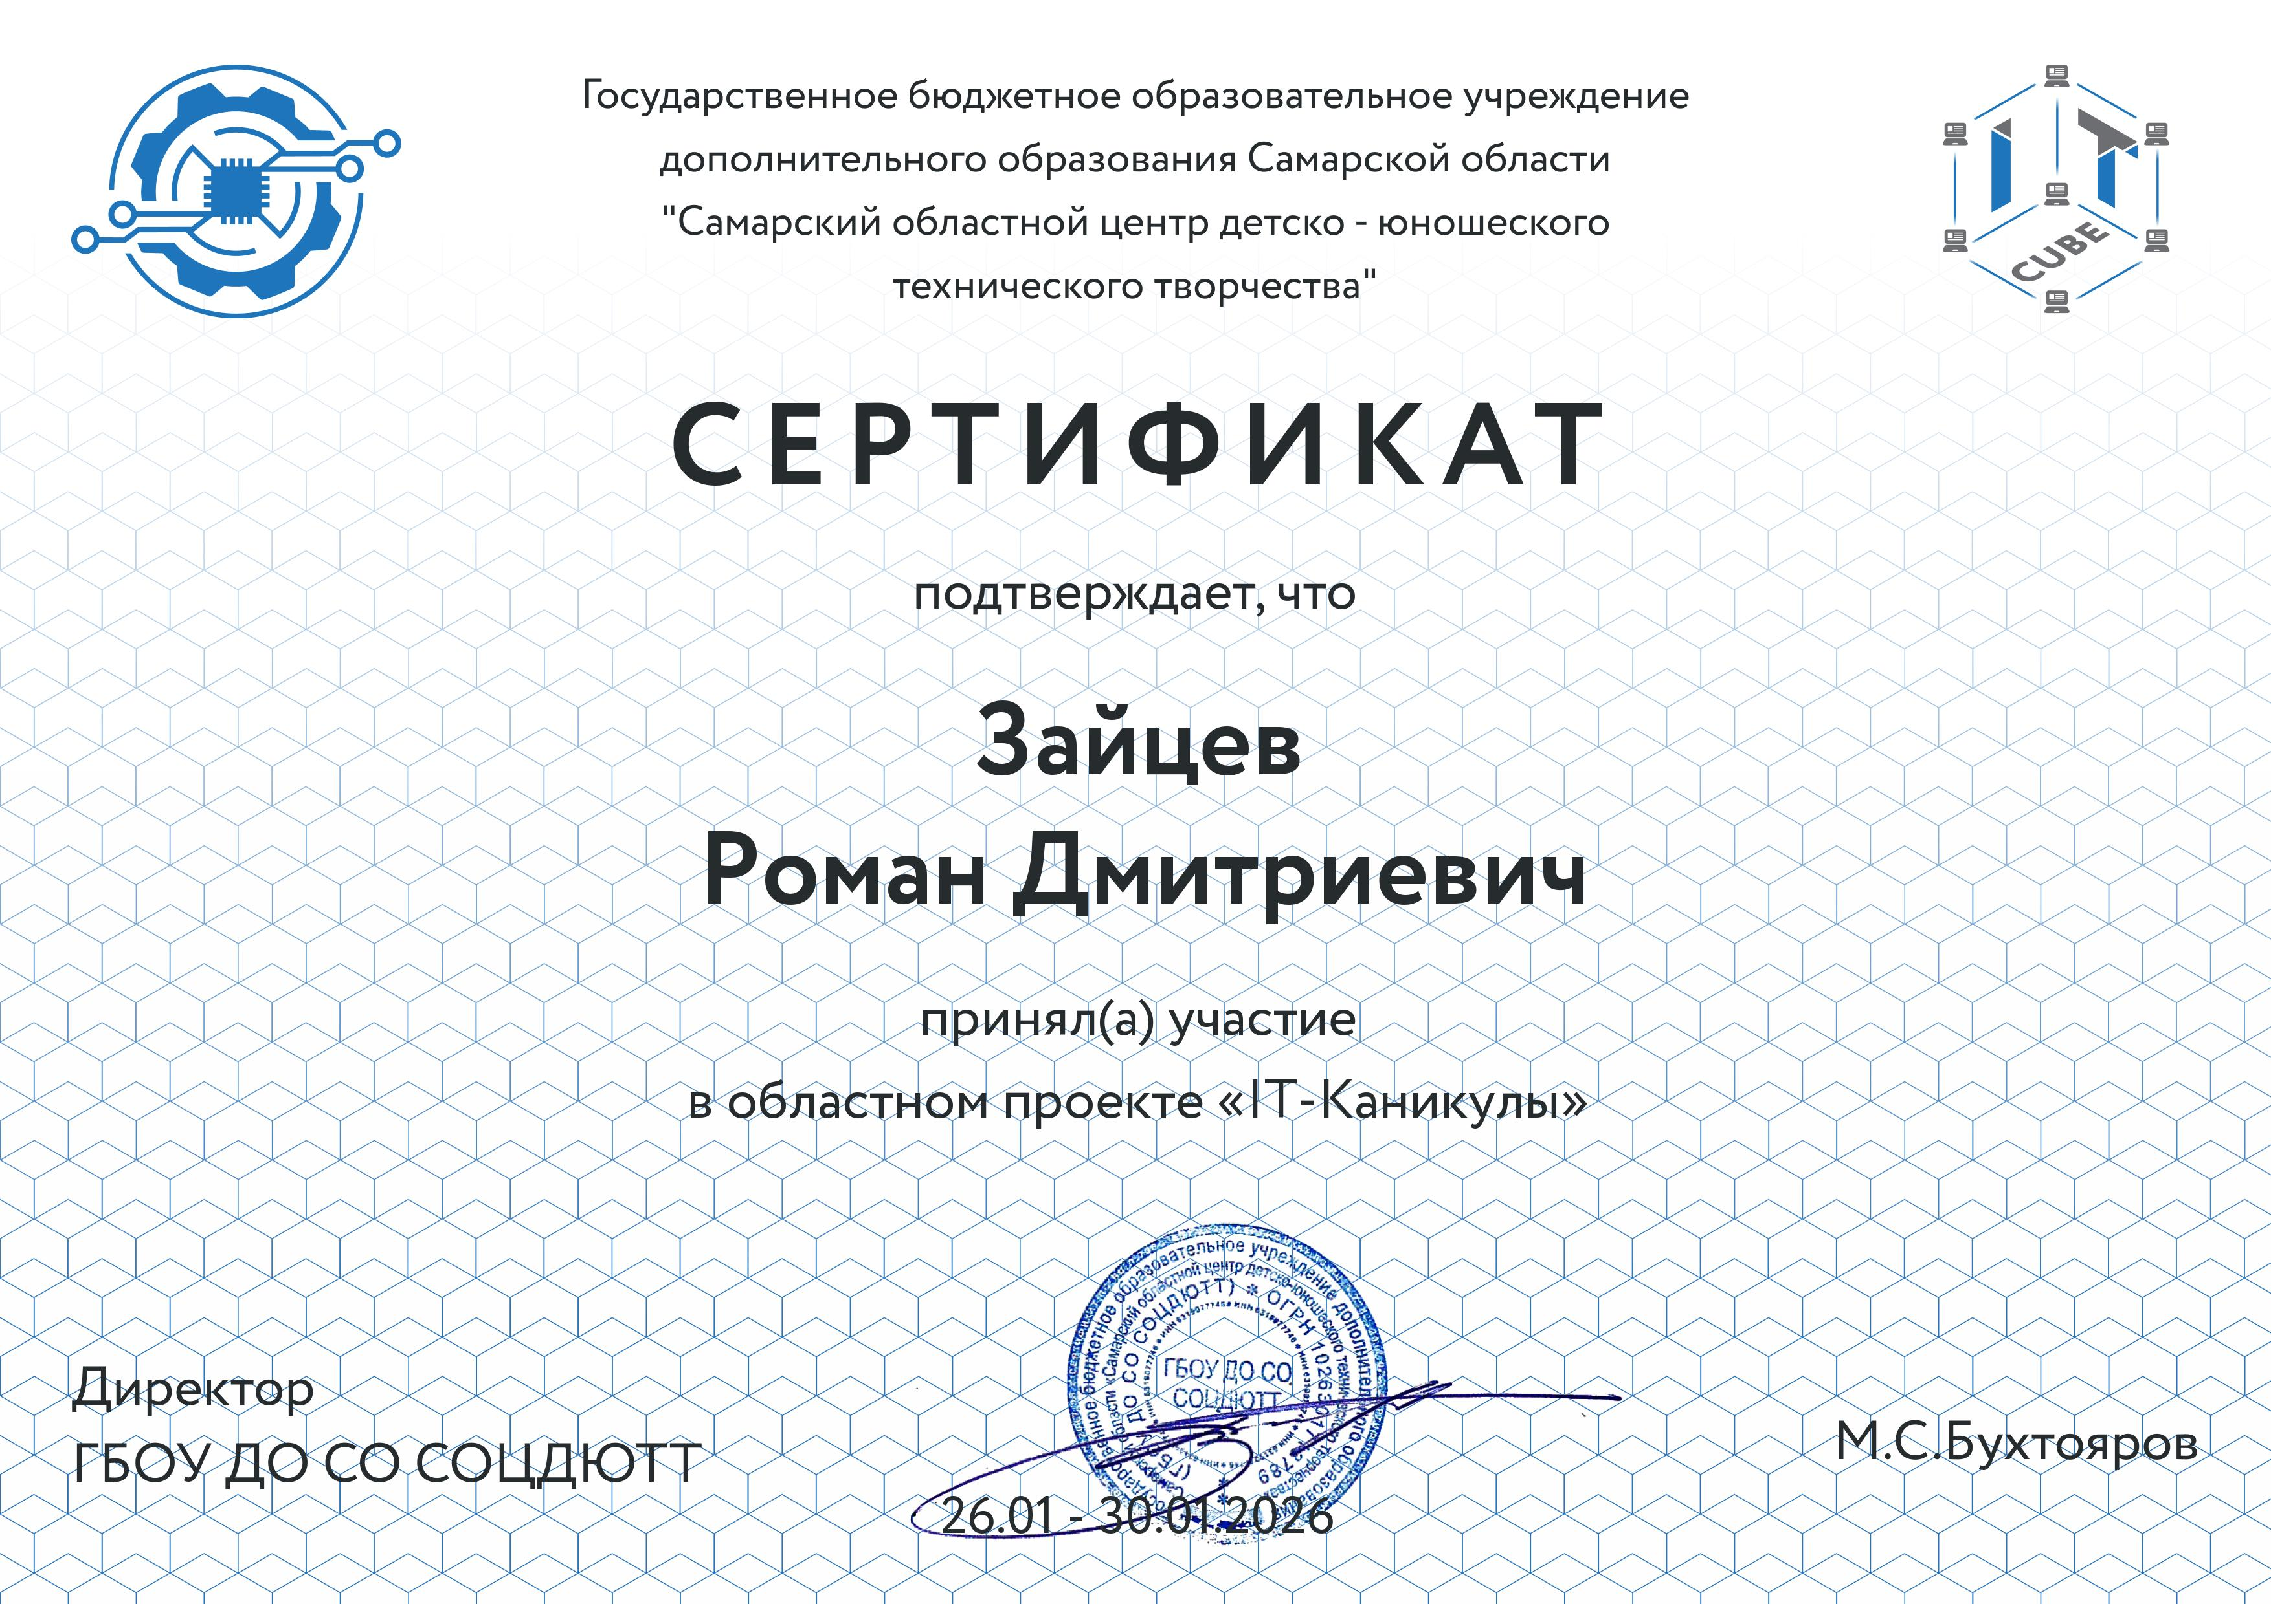
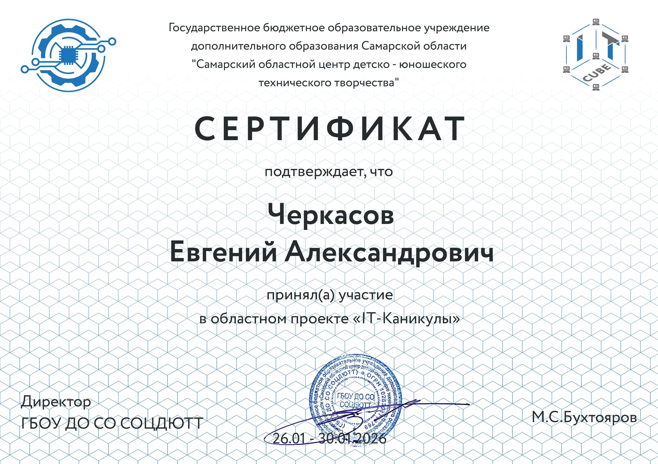
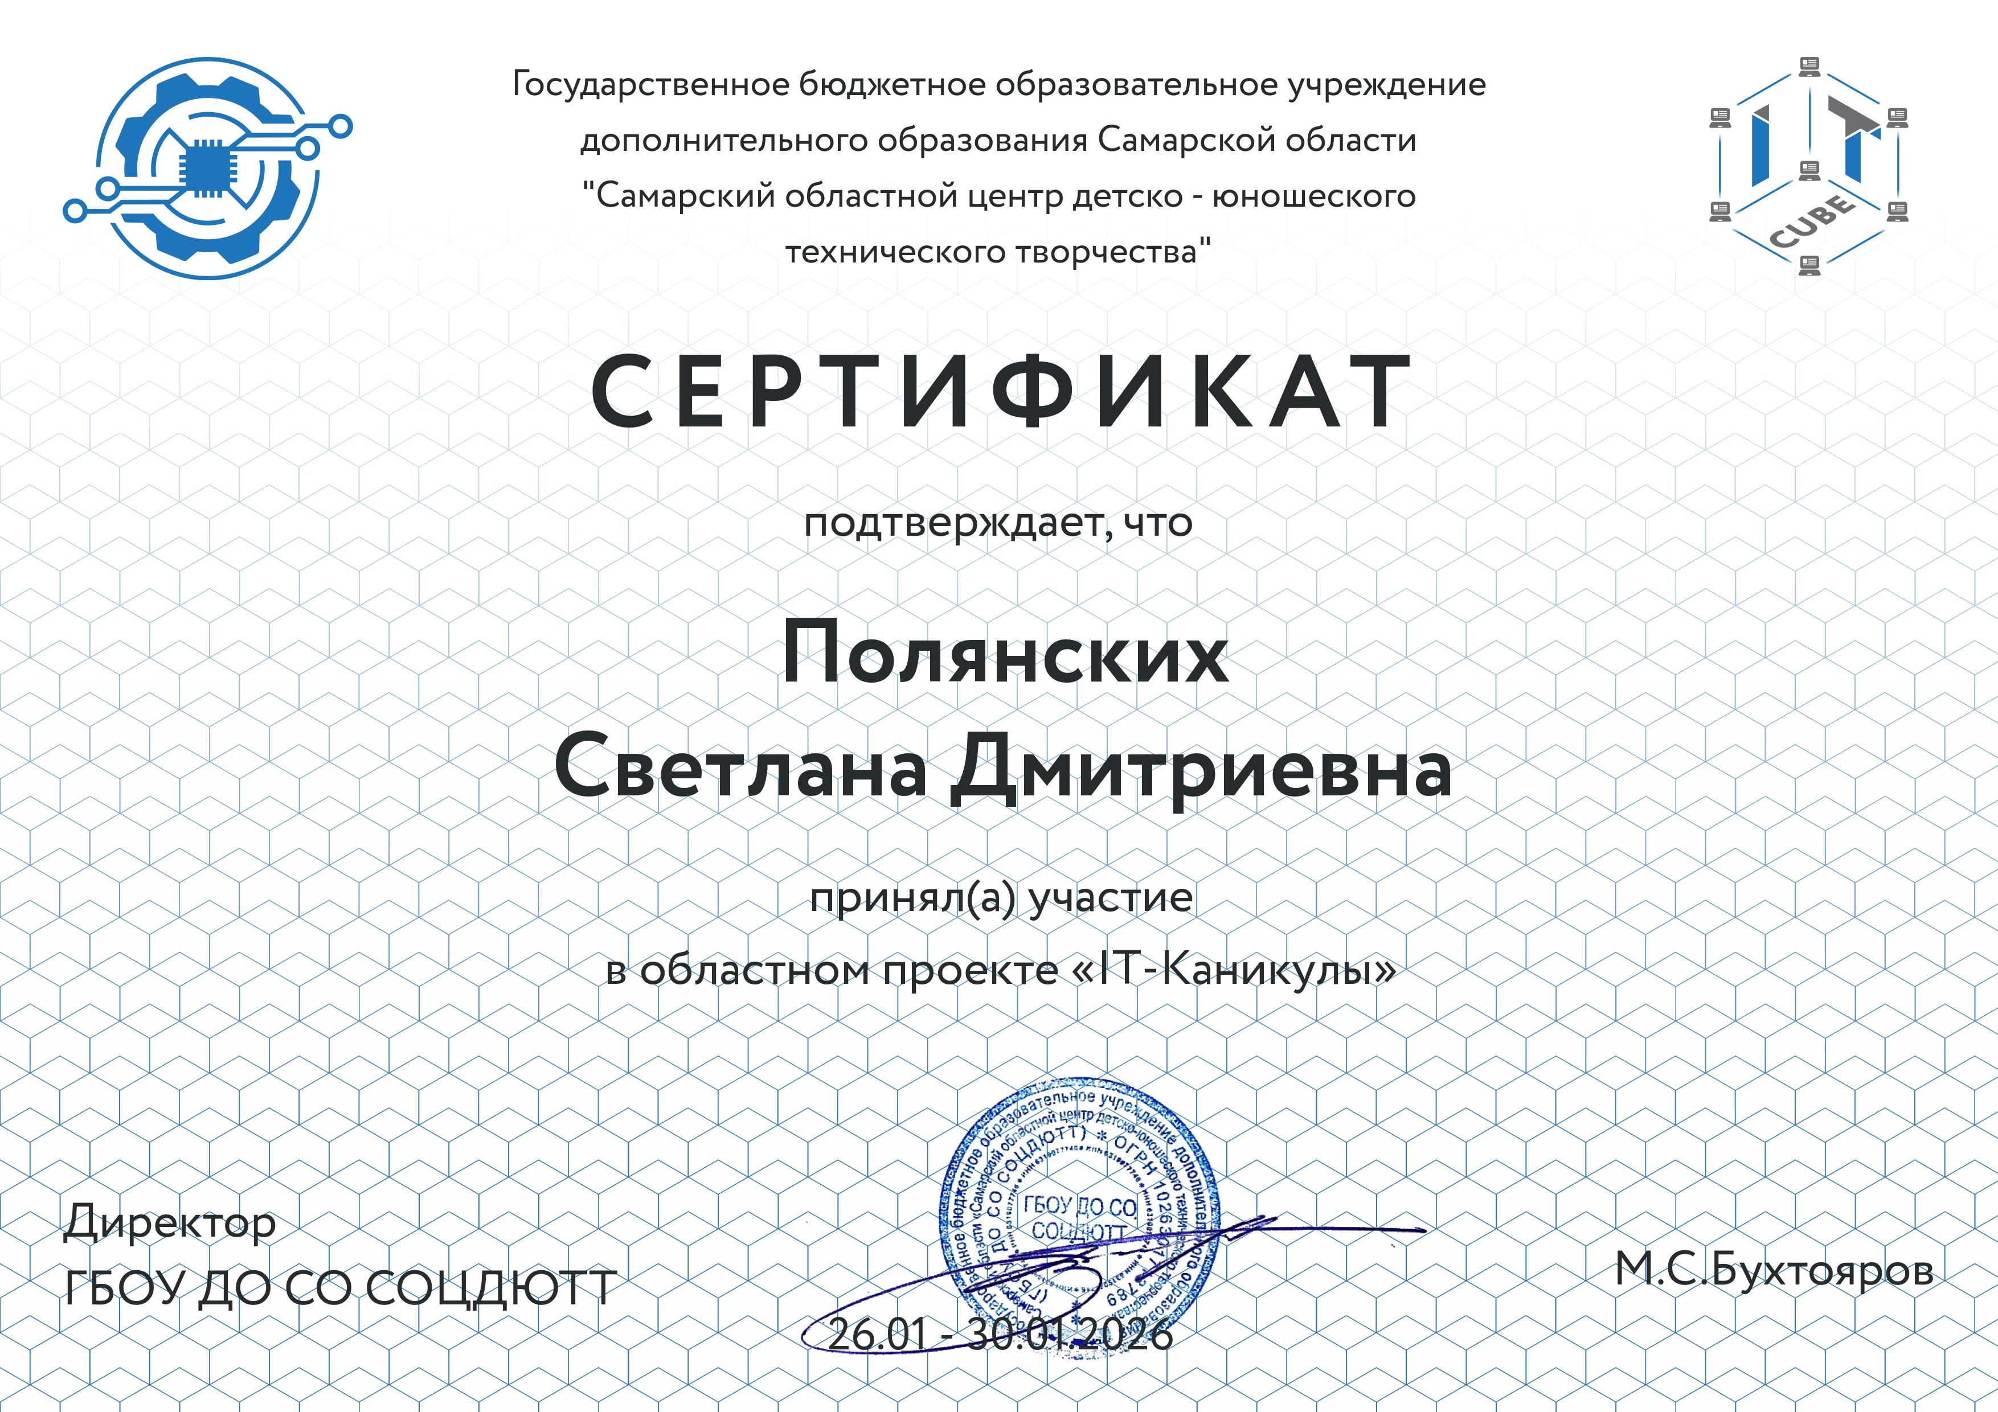
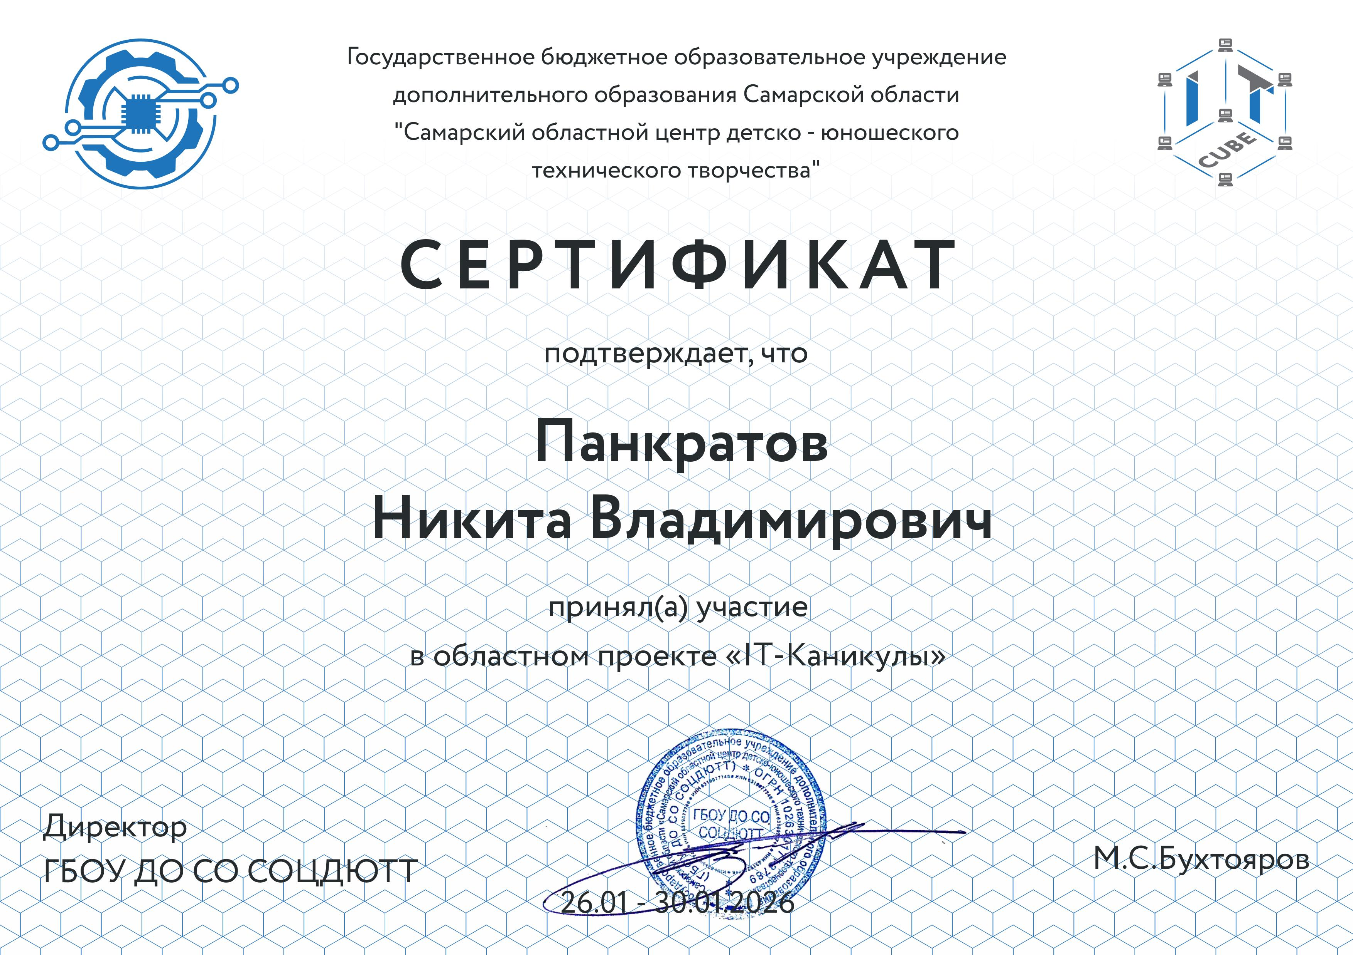
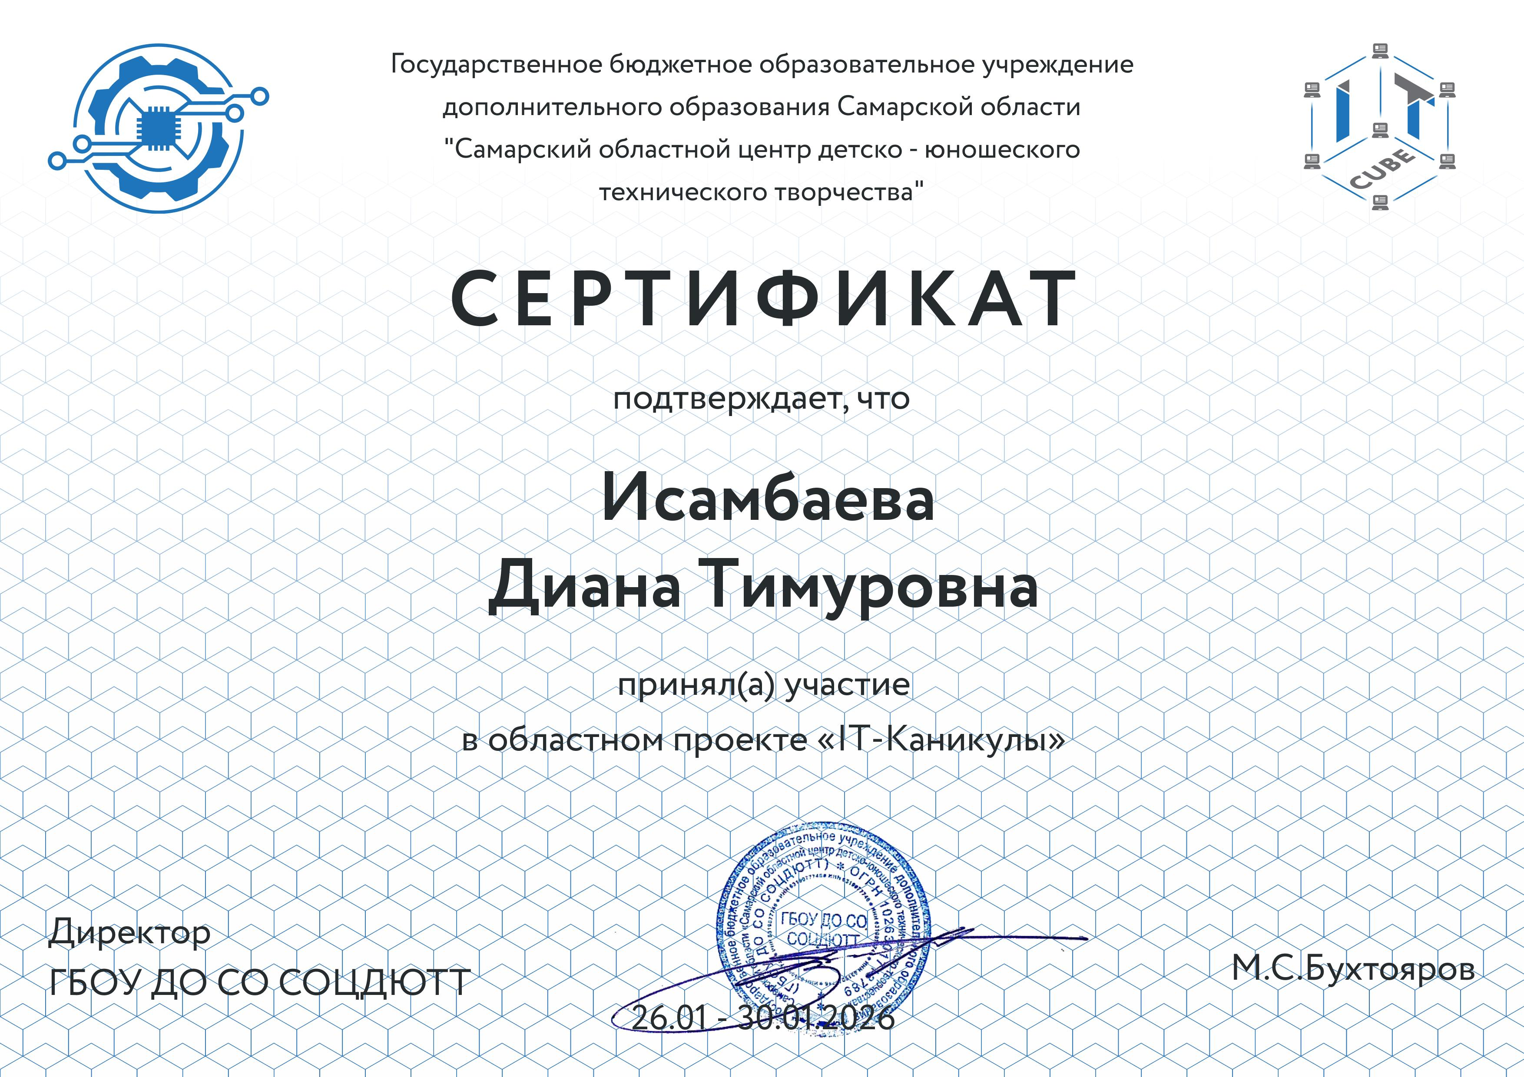
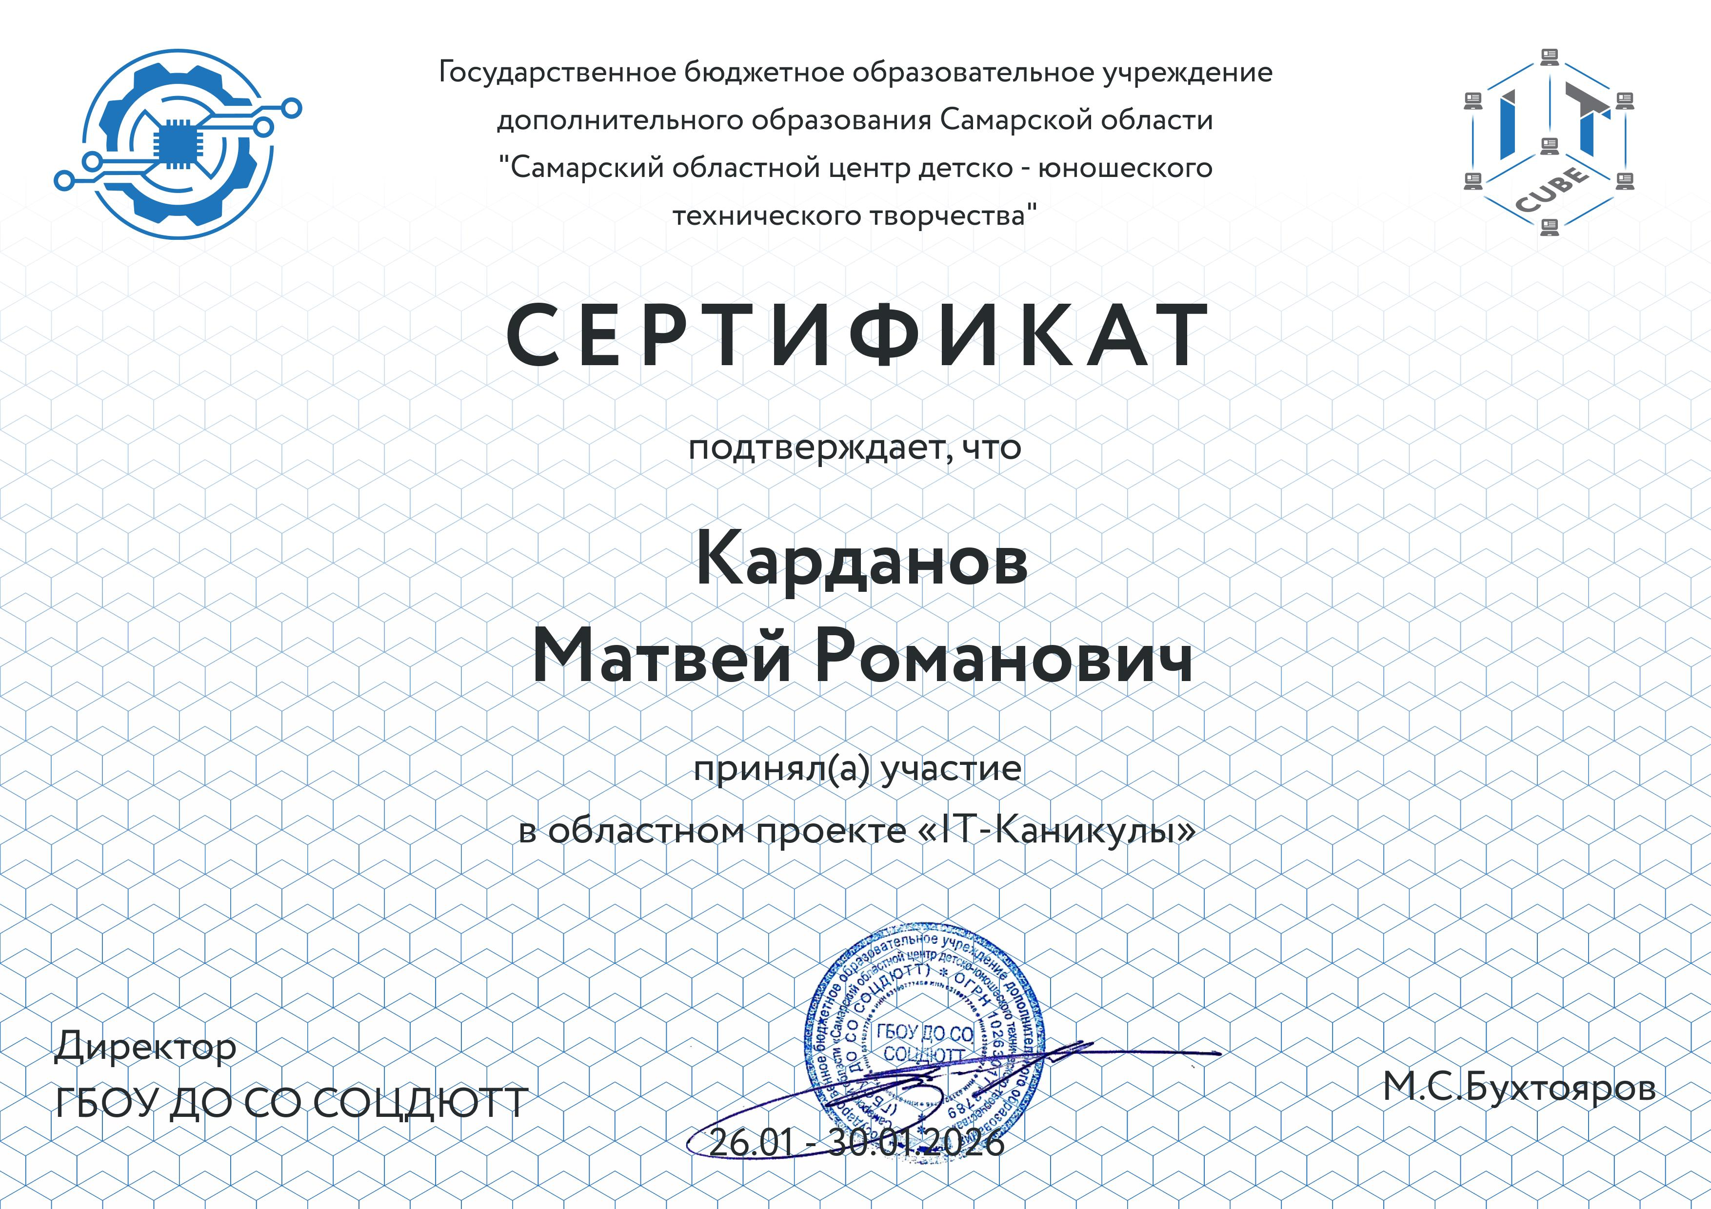




Мои первые шаги. Конкурсы и награды

Slide 10
Обнаруженные сложности
🔍 Диагностика: Как среди 30 учеников заметить того самого «высокомотивированного», если он не всегда отличник?
📚 Дефицит компетенций: Ученик хочет изучать нейросети или сложный фреймворк - а я сама только начала в этом разбираться.
⚖️ Баланс интересов: Как не перегрузить ребенка и не отбить желание? Где грань между развитием и выгоранием?
👨‍👩‍👧 Работа с родителями: Родители часто не понимают, зачем ребенку программирование, если он «просто хочет делать игры».
🏃 Темп: Ученик растет быстрее, чем я успеваю готовить материалы. Страх «меня обгонят».
🧑‍🏫 Методический вакуум: Готовых программ для углубленной внеурочки мало, приходится изобретать велосипед.

Slide 11
Советы на будущее
🎓 Учиться вместе: Не бояться признавать пробелы и осваивать новое синхронно с учениками (формат «равный - равному»).
🗂️ Банк материалов: Систематизировать найденные ресурсы (задачи, статьи, туториалы) - создать личную методическую копилку.
🤝 Привлекать «внешних» экспертов: Приглашать студентов IT-специальностей, использовать открытые лекции вузов и IT-компаний.
🏆 Ориентация на результат: Участие в конкурсах и хакатонах как способ легализовать увлечение ребенка в глазах родителей и его самого.
🧘 Забота о себе: Научиться говорить «нет» и не пытаться объять необъятное.
📝 Документирование: Фиксировать свои успехи и неудачи, чтобы через год было что проанализировать.

Slide 12
Работа с высокомотивированными обучающимися в рамках внеурочной деятельности
Юго-Восточное управление
Министерства образования и науки Самарской области
______________________________________
государственное бюджетное общеобразовательное учреждение средняя общеобразовательная школа № 2 «Образовательный центр» имени Героя Российской Федерации Немцова Павла Николаевича муниципального района Борский Самарской области
Смирнова Лидия Александровна,
учитель информатики
Борское, 2026

